Slide 1
Внеурочное занятие
«Разговор о важном»

Slide 2
Тема:
«Какой прекрасный праздник –
День учителя!»

Slide 3
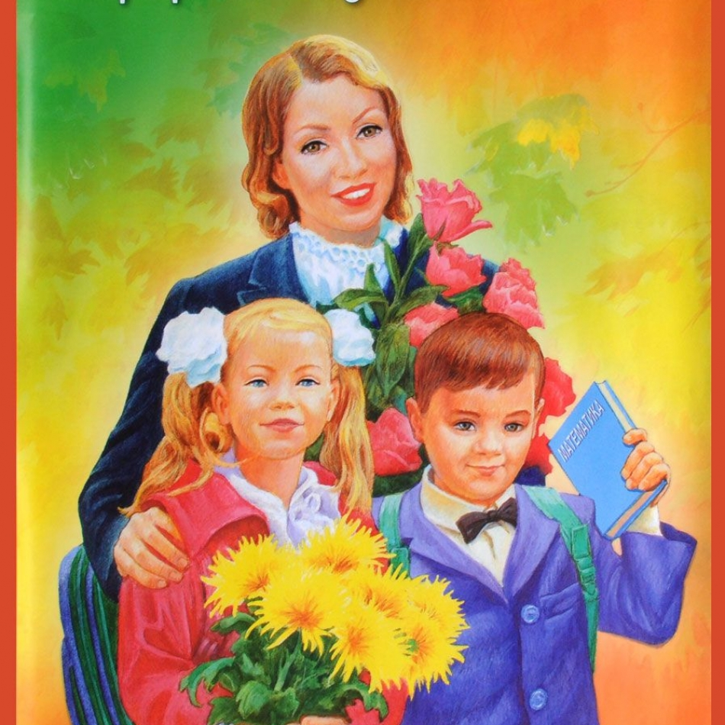
Кто учит детишек
Читать и писать,
Природу любить,
Стариков уважать?

Slide 4
У - умный
Ч - честный
И - интересный
Т - талантливый
Е - единственный
Л – ласковый
Ь

Slide 6
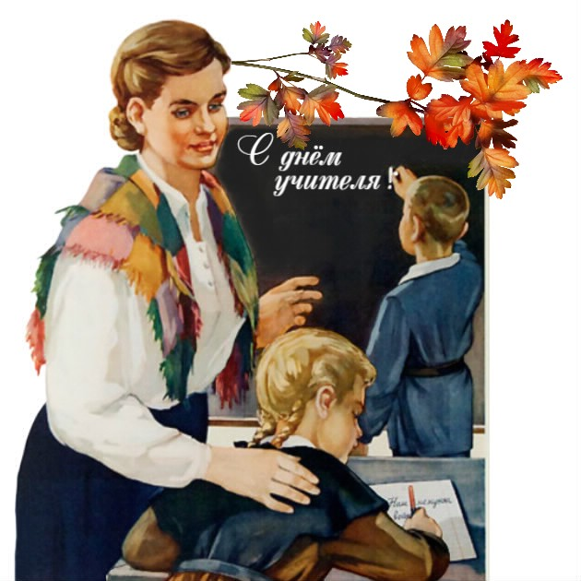
в России
5 октября
отмечают
День Учителя

Slide 7
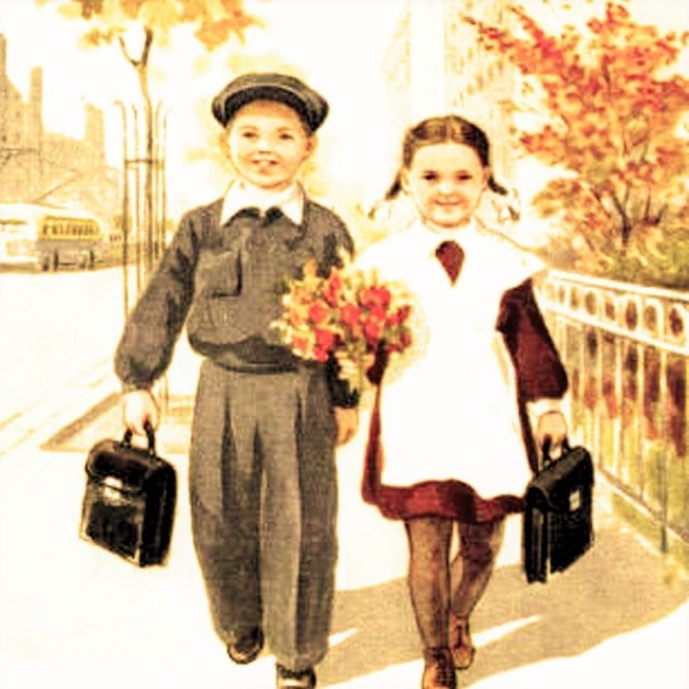
советские школьники
спешили на занятия
с охапками цветов

Slide 8
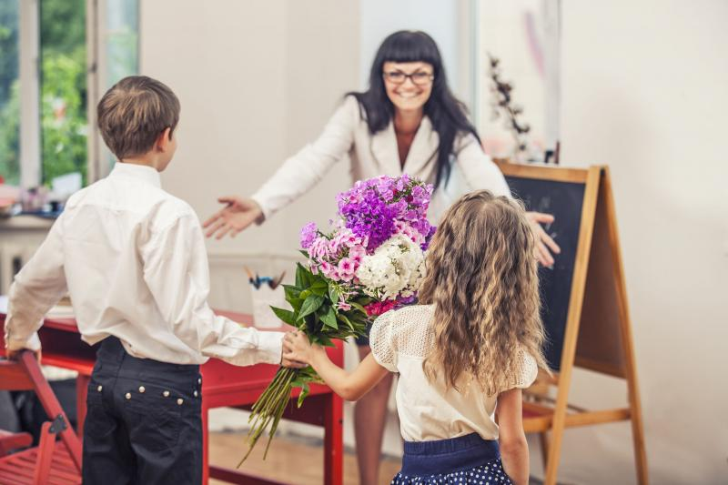

Slide 9
Поздравительная открытка

Slide 10
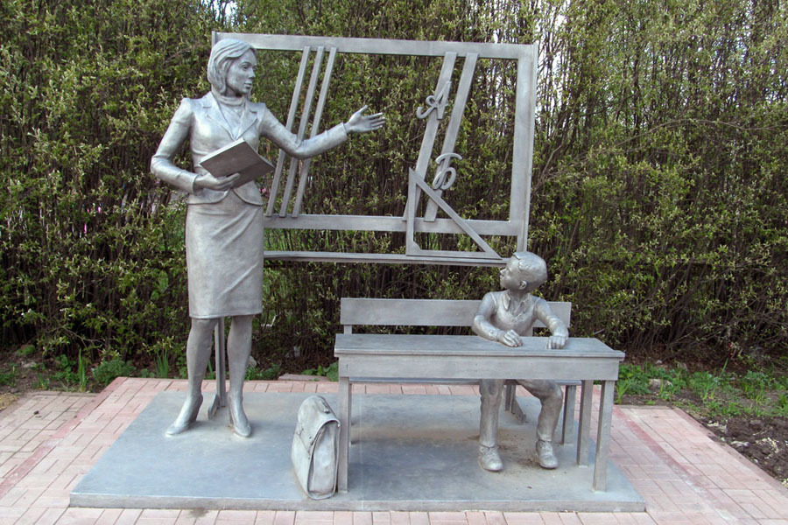
Памятник учителю
город Пласт Челябинская область

